Slide 1
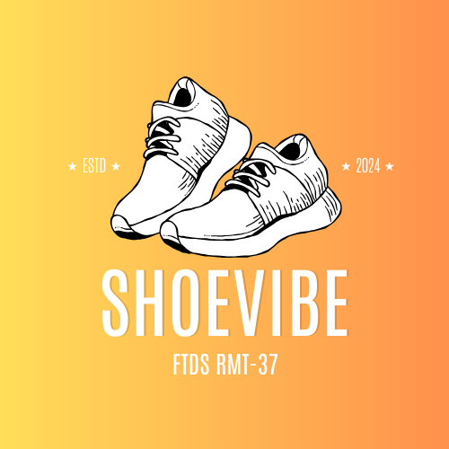
ShoeVibe
Menilai Ulasan, Memahami Perasaan!

Slide 2
Introduction
Project Backgrounds
Conclusion
Timeline
Success Story
Agenda
Methods
Challenges
Result

Slide 3

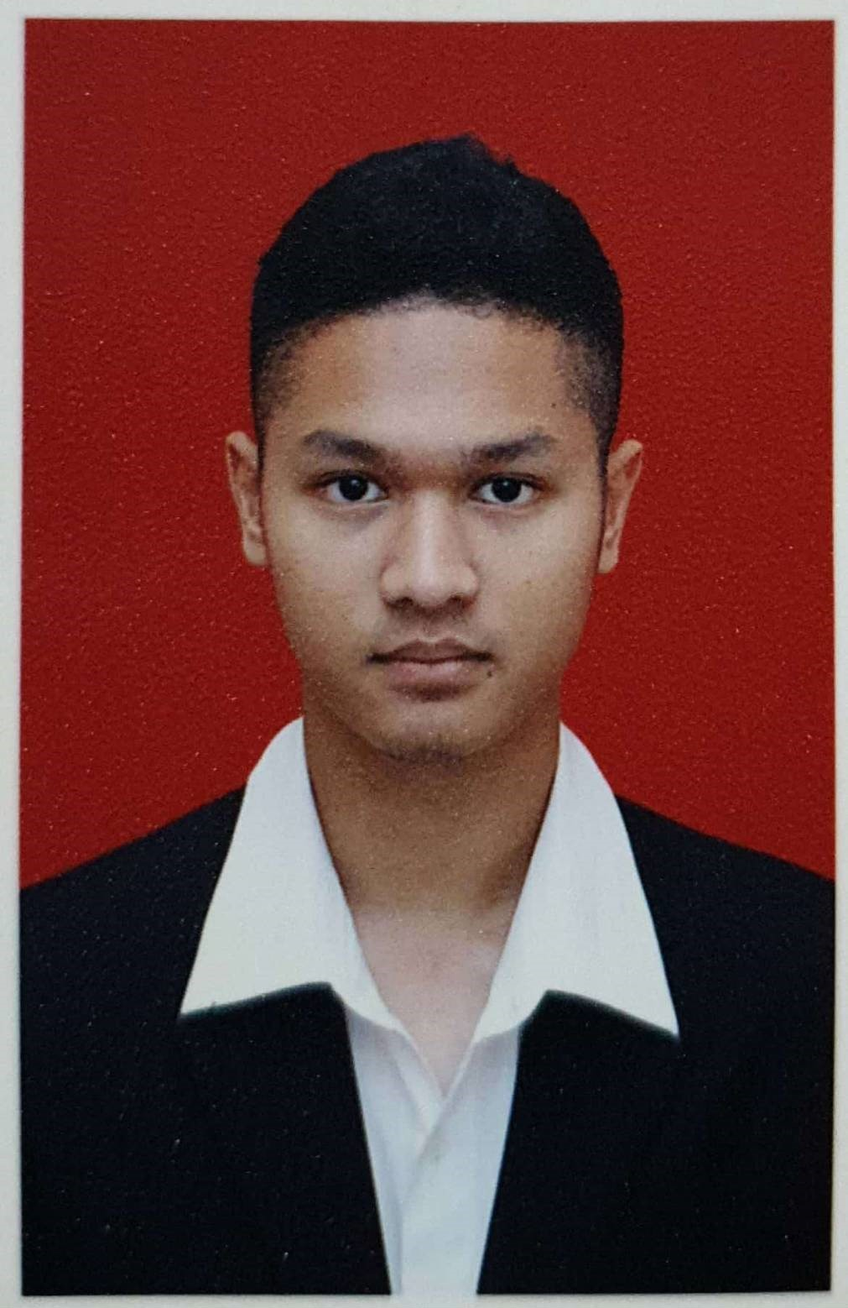
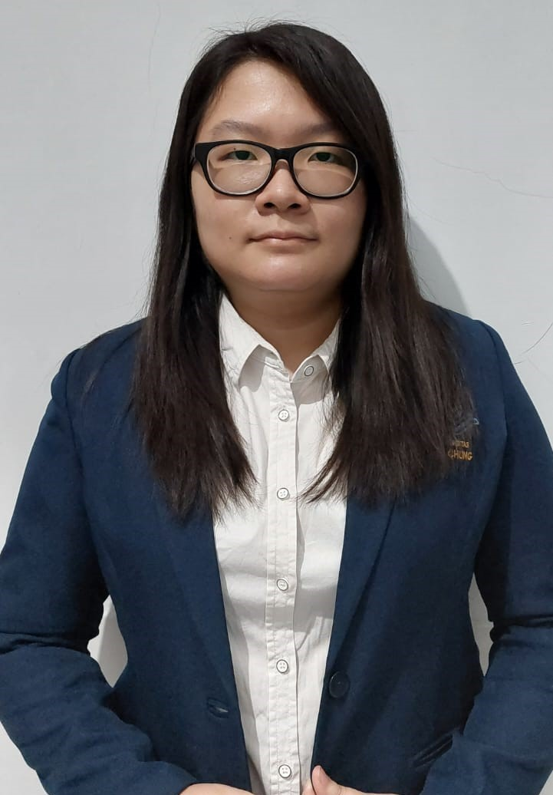

Introduction
RMT-037
Introduction
Data Engineer
Data Engineer
Catherine Kezia
Wijaya
Andrew Ananta
Aryatama
Michael Wilbert Puradisastra
Achmed Alridho Zulkarnaen
Data Analyst
Data Scientist

Slide 4
Project Background
Background
Objective
Sebagai bagian dari tim data Tokopedia, kami ditugaskan untuk mengatasi tantangan dalam menganalisis banyaknya ulasan produk sepatu pria yang semakin meningkat. Ulasan pelanggan memberikan wawasan berharga, namun volume yang besar menyulitkan pengguna untuk memproses dan memahami sentimen di balik komentar tersebut. Untuk itu, tim kami mengembangkan aplikasi berbasis Natural Language Processing (NLP) dengan transfer learning menggunakan model NNLP. Aplikasi ini secara otomatis menganalisis dan mengklasifikasikan sentimen ulasan menjadi positif atau negatif serta menampilkan kata-kata yang sering muncul dalam ulasan tersebut. Dengan wawasan ini, pembeli dapat lebih mudah memahami kelebihan dan kekurangan produk, sementara penjual dapat memanfaatkan informasi untuk meningkatkan kualitas layanan dan penawaran mereka.
Menganalisis ulasan sepatu pria di Tokopedia dengan NLP.
Mengklasifikasikan sentimen positif dan negatif.
Menampilkan kata-kata yang sering muncul dalam ulasan.
Membantu customer dan penjual dalam memahami kelebihan dan kekurangan produk.
Meningkatkan pengalaman belanja di Tokopedia.
Project Backgrounds

Slide 5
Timeline
Timeline
Web Scraping
Web scraping data from Tokopedia related to men's shoes
Gathering reviews and other relevant data for sentiment analysis
Deploy Model
Deploy the model on Hugging Face
Finalize and polish presentation materials
Day 1 - 3
11 December 2024 – 13 December 2024
Day 7 - 8
16 December 2024 - 17 December 2024
Brainstorming
Brainstorming session for the project
Concept development
Deciding on the specific topic and scope (men's shoes reviews on Tokopedia)
Day 4 - 5
14 December 2024 - 15 December 2024
Modelling & EDA
Develop the NLP model using transfer learning
Evaluate the model's performance
Conduct Exploratory Data Analysis (EDA)
Visualize key findings from EDA
Draw conclusions based on the EDA and model results
Day 9 - 10
18 December 2024 - 19 December 2024

Slide 6






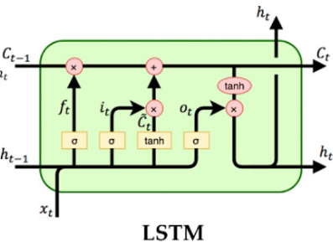
Method
Scraping
EDA
Modeling
Deploy

Slide 7
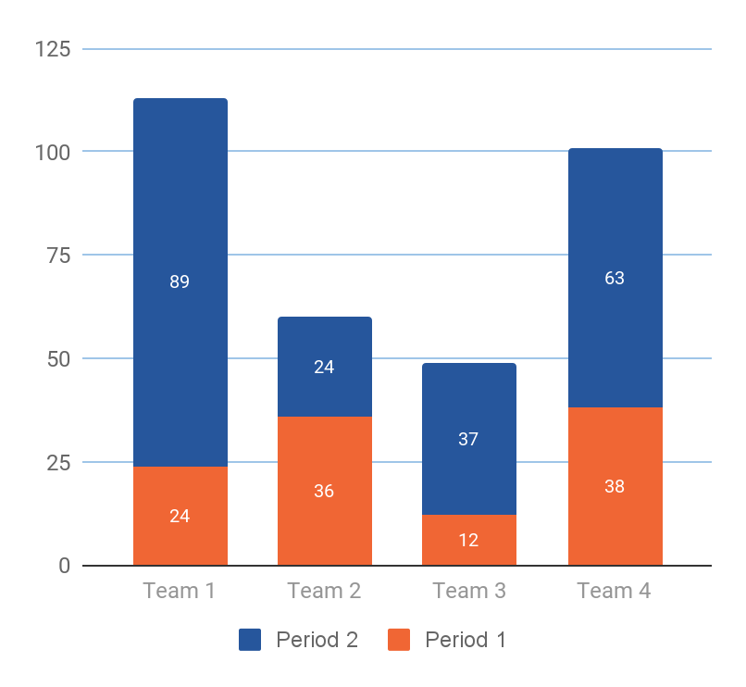
Result
Hasil EDA
EDA
EDA

Slide 8
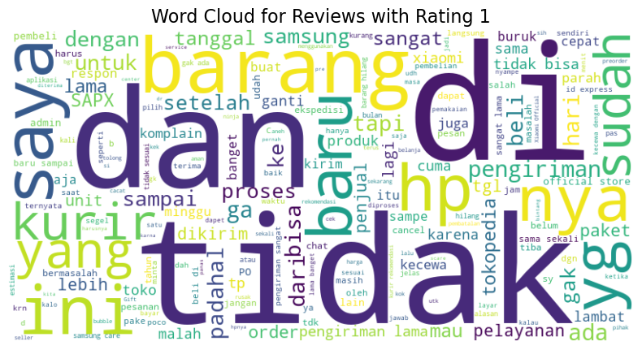
Result
Hasil EDA
EDA WORDCLOUD
EDA

Slide 9
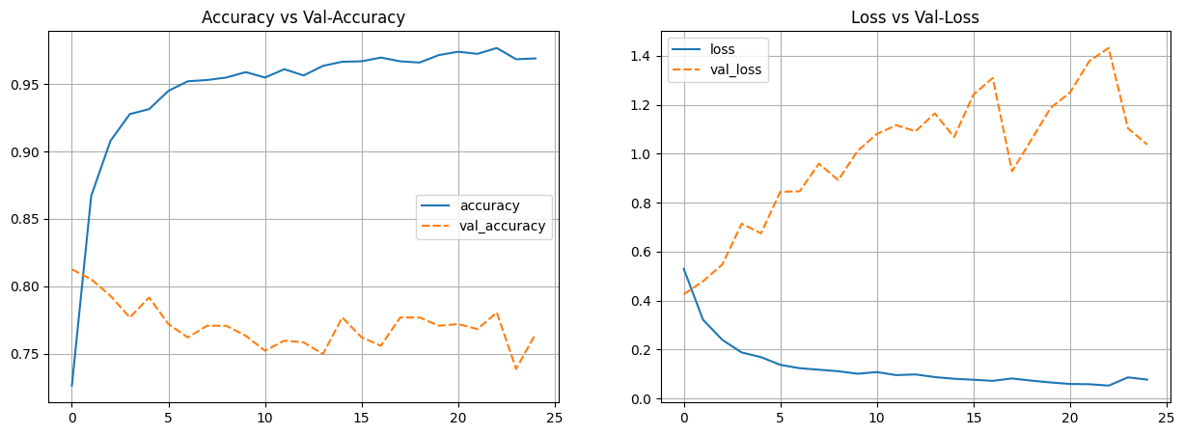
ShoeVibe
Model LSTM - Result
Metric | Precision | Recall | F1-Score | Accuracy
Test | 0.86 | 0.86 | 0.86 | 0.86
Model LSTM menunjukkan performa yang baik dengan precision, recall, F1-score, dan accuracy sebesar 86% pada data test.
Grafik akurasi stabil di 95% pada data train, namun val_accuracy tetap rendah di kisaran 75%-80%, menunjukkan potensi overfitting. Hal ini juga terlihat pada val_loss yang cenderung meningkat meskipun loss pada data train terus menurun.

Slide 10
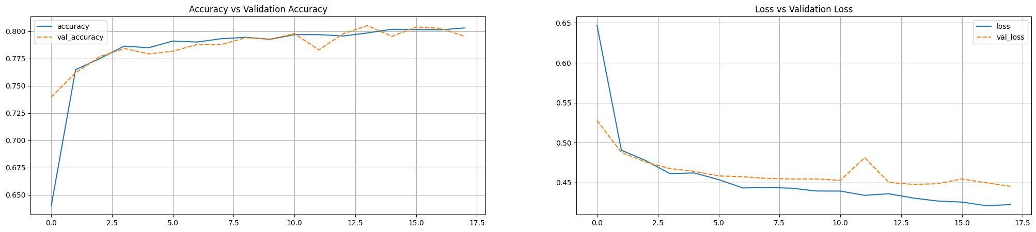
Metric | Precision | Recall | F1-Score | Accuracy
Test | 0.78 | 0.78 | 0.77 | 0.78
ShoeVibe
Transfer Learning - Result
Model yang telah diimprovisasi menggunakan transfer learning NNLM dan juga EarlyStopping menunjukkan peningkatan performa yang stabil, dengan precision, recall, dan accuracy mencapai 78%.
Grafik accuracy dan val_accuracy menunjukkan tren yang konsisten di sekitar 78-80%, menandakan model lebih baik dalam menghindari overfitting. Selain itu, loss dan val_loss berhasil menurun dan stabil, yang mengindikasikan pembelajaran model yang lebih efektif serta generalisasi yang lebih baik pada data validasi.

Slide 11
Halaman Deploy
Halaman Deploy

Slide 12
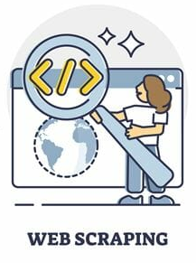


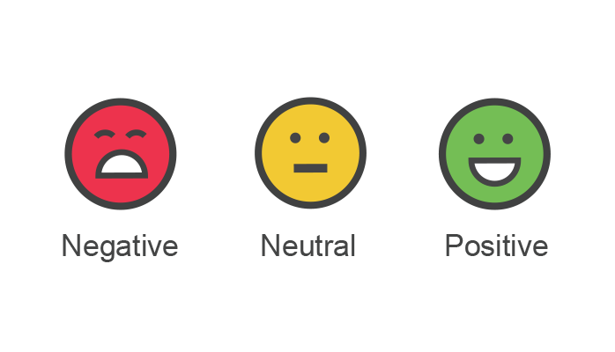
Challenges
Web Scraping
Modeling
Time
Review Labelling
Terjadi kendala saat web scraping, dimana terjadi beberapa eror sehingga data tidak ter save sepenuhnya walaupun scrape sudah berjalan selama 24 jam.
Mencoba melakukan LLM menggunakan LLaMA 7b parameter, karena hal ini computer jadi crash karena model terlalu berat dan spesifikasi komputer kurang memenuhi
Waktu yang singkat (10 hari) saja untuk menyelesaikan project menjadi tantangan tersendiri untuk kami.
Pelabelan antara review positif dan negatif yang diperoleh dari hasil scraping didasarkan pada rating, sehingga masih ada kemungkinan terjadinya bias atau kesalahan dalam prediksi.

Slide 13
Success Story
Scraping
Modeling
Project Result
Berhasil melakukan scraping data sebanyak 18 ribu review dari Tokopedia.
Berhasil memperoleh model dengan akurasi yang cukup baik dengan akurasi model sebesar 78% dan Goodfit.
Berhasil menyelesaikan project dengan tepat waktu, hasil yang cukup memuaskan, dan dapat diimplementasikan.

Slide 14
Conclusion & Business Impact
Nanti Lengkapi Lagi ini Diskusi wkwkw

Slide 15




Thank You
Achmed Alridho Z.
FTDS-RMT-037
Data Scientist
+62 8118 8990 74
alridhowork@gmail.com
Michael Wilbert P.
FTDS-RMT-037
Data Analyst
0813 1234 1234 (isi sendiri)
noreply@hacktiv8.com
Catherine Kezia W.
FTDS-RMT-037
Data Engineer
0813 1234 1234 (isi sendiri)
noreply@hacktiv8.com
Andrew Ananta A.
FTDS-RMT-037
Data Engineer
0813 1234 1234 (isi sendiri)
noreply@hacktiv8.com
Hacktiv8id
Hacktiv8id
Hacktiv8
Hacktiv8 Indonesia

